Slide 1
vollPro - bReff
Eröffnungspräsentation
11.04.2016
Lasse Schneider
Programierung Mobiler Endgeräte
Erfurt University of Applied Sciences
Sommersemester 2016

Slide 2
Vorstellung
Lasse Schneider
Hobby / Nebenjob Beachvolleyball Schiedsrichter

Slide 3
Inhalt
Projektübersicht
Funktionen allgemein
Funktionen für den Einsatzleiter
Funktionen für den Schiedsrichter
Feedback

Slide 4
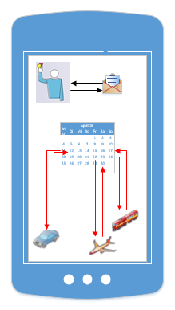
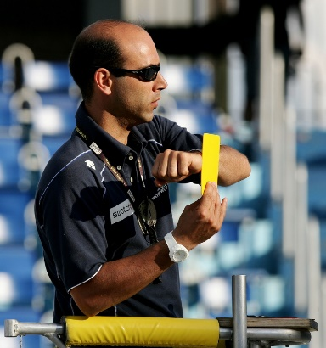
Projektübersicht
Verfügbarkeiten App für Schiedsrichter
Namensgebung vollPro bReff
Vereinfachen der Abfrage von Verfügbarkeiten
Planung von Anfahrten (kein Googeln der Bahnverbindung) etc…
Verschiedene Benutzerrechte

Slide 5

Funktionen allgemein
Kalender
Anfahrtsplanung
Einloggen
Verschlüsseln der Daten
Mailversand aus der APP
Export von Maillisten

Slide 6
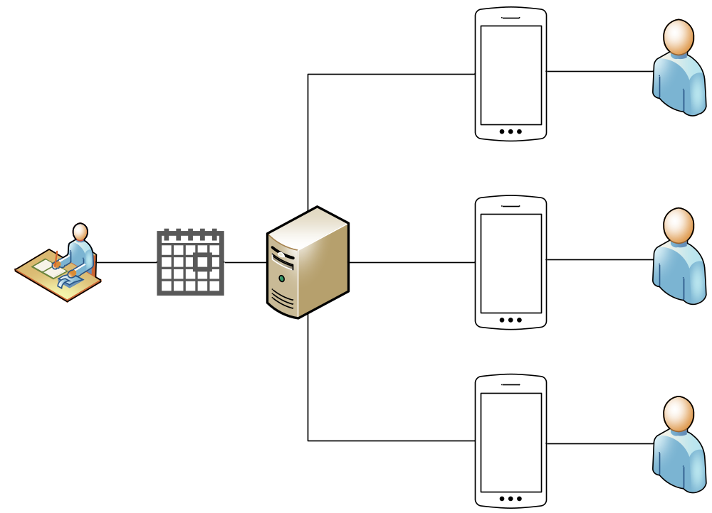
Kalenderfunktion für den Einsatzleiter
October, 2010
Su
Mo
Tu
We
Th
Fr
Sa
26
27
28
29
30
1
2
3
4
5
6
7
8
9
10
11
12
13
14
15
16
17
18
19
20
21
22
23
Eintragen von Verfügbarkeiten
Einsatzplaner sieht alle Kalender
Schnelleres Reagieren als mit Excel – Listen
Mailversand
24
25
26
27
28
29
30
31
1
2
3
4
5
6
October, 2010
Su
Mo
Tu
We
Th
Fr
Sa
26
27
28
29
30
1
2
3
4
5
6
7
8
9
10
11
12
13
14
15
16
17
18
19
20
21
22
23
24
25
26
27
28
29
30
31
1
2
3
4
5
6
October, 2010
Su
Mo
Tu
We
Th
Fr
Sa
26
27
28
29
30
1
2
3
4
5
6
7
8
9
10
11
12
13
14
15
16
17
18
19
20
21
22
23
24
25
26
27
28
29
30
31
1
2
3
4
5
6

Slide 7
Kalenderfunktionen für den User
Anfahrt planen mit Bahn / Auto
Wetter an dem Turnierort
Kommunikation mit anderen Schiedsrichtern
Kalender Kollisionen erkennen

Slide 8
Realisierungsziel:
Must Have (20%)
Kalender und Verfügbarkeiten
User- vs Anwendersicht
Verschlüsseltes einloggen

Slide 9
Fragen, Anregungen???

Slide 10
Zur Info: Farbwerte (0, 59, 121)
RGB-Farbwerte (0, 59, 121)
  Grundfarbe FH
  Grundfarbe AI
  Grundfarbe 3
  Grundfarbe 4
  Farbverlauf: oben nach unten: 224,224,224 zu 0,0,0
RGB: 0, 59, 121
RGB: 119, 153, 187
RGB: 224, 224, 224
RGB: 187, 204, 221

